Slide 1
Java语言程序设计
2025.2

Slide 2
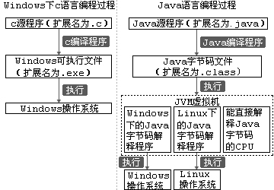
Java语言的主要特点
纯粹的面向对象编程语言。
支持多线程。
程序不因CPU、操作系统的改变而无法正确运行。

Slide 3
Java程序基础开发环境NotePad+JDK（Java Development Kit）
编译工具
J
D
K
JVM（Java Virtual Machine）
Java的核心类库
JRE（Java Runtime Enviroment）
支持文件

Slide 4
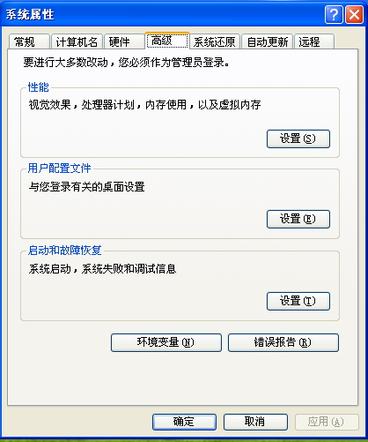
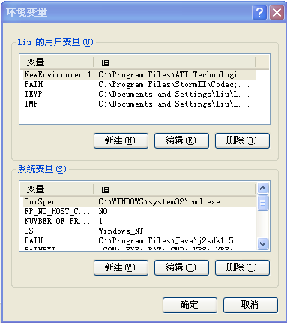

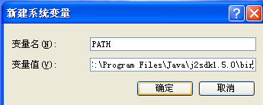
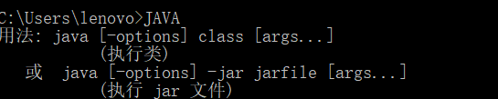
基础开发环境的安装与配置
右键-属性

Slide 5
Java程序的开发流程
源文件：文件名.java
编译器：javac.exe
字节码文件：文件名.class
Java应用程序，由JVM（java.exe）运行
Java Applet程序，由浏览器执行

Slide 6
Java应用程序的编辑
NewClass.java：
public class NewClass {
public static void main(String args[]){
System.out.println("这是一个简单的应用程序");
Student stu=new Student();
stu.speak("we are students");
}
}
class Student{
public void speak(String s){
System.out.println(s);
}
}

Slide 7
Java应用程序的说明
一个Java应用程序有多个源文件组成，每个源文件中可以定义一个或多个类。
被运行的类必须是主类（含有main函数的类）
Java程序
源文件1
源文件2
…
源文件n
类1
类2
…
类n

Slide 8
Java应用程序的说明
如果一个Java源文件中定义了多个类，则至多有一个类是public类型的。如果有一个类是public类型的，则该类名要与文件名保持一致。如果源文件没有public类，那么源文件的名字只要和某个类的名字相同。
NewClass.java：
public class NewClass {
public static void main(String args[]){
System.out.println("这是一个简单的应用程序");
}
}
class Student{
public void speak(String s){
System.out.println(s);
}
}

Slide 9
Java应用程序的说明
一个Java应用程序可以存在多个入口。
class NewClass1 {
public static void main(String args[]){
System.out.println("这是一个简单的应用程序");
}
}
class NewClass2 {
public static void main(String args[]){
System.out.println("这是一个复杂的应用程序");
}
}
//java NewClass1 输出"这是一个简单的应用程序"
//java NewClass2 输出"这是一个复杂的应用程序"

Slide 10
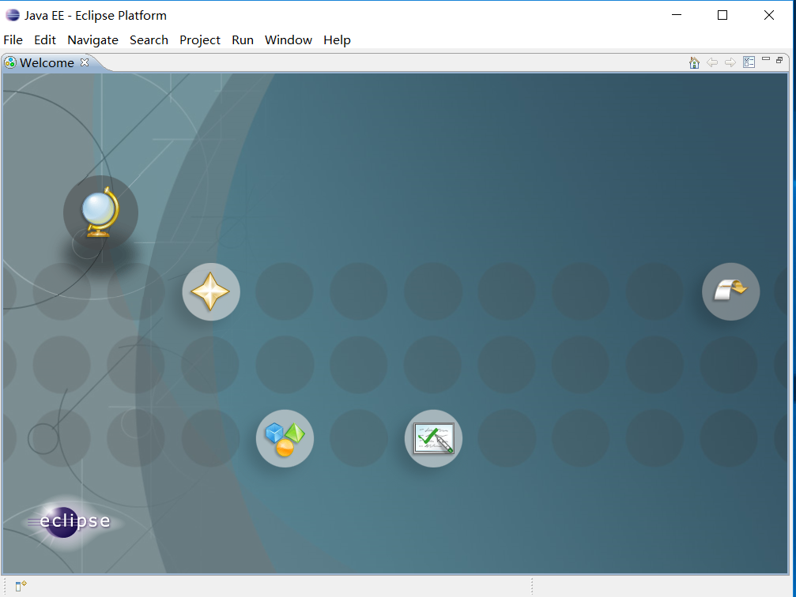
Java程序集成开发环境JDK+Eclipse

Slide 11

工具包及教材
课程使用的教材是 《 Java 2 实用教程 》第6版。耿祥义，张跃平 主编，清华大学出版社。
请大家根据自己电脑的配置，下载安装好JAVA语言程序设计课程需要的软件。
1）JDK官方下载网址：https://www.oracle.com
2）Eclipse官方下载网址：https://www.eclipse.org/downloads/

Slide 12
课前准备（C语言）
字符集、变量、常量、标识符、数据类型
运算符、表达式、语句
三类程序控制结构
函数
指针（×）

Slide 13
Java语言的核心：类
类是一种数据类型。你知道哪些数据类型？
1 2 4 8 字节内存
整数类型(byte, short, int, long)
数值型
int x = 12 byte x = -12 short x = 12 long x = 12L
浮点类型(float, double)
基本数据类型
float x = 2.76f float x = 2.76F
double x = 2.76 double x = 2.76D double x = 2.76d
字符型(char)
char ch = ‘A’
布尔型(boolean)（逻辑类型）: boolean male = true
数据类型
数组类型
类(class)
引用数据类型
类是Java程序的基本要素，一个Java应用程序就是由若干类所构成的
接口

Slide 14
Java语言的核心：类
类与结构体。定义一个关于学生的结构体。
struct student{
int no;
char name[20];
char sex;
int age;
char qq[11];
double score;
};
class student{
int no;
char name[20];
char sex;
int age;
char qq[11];
double score;
}

